Slide 1
Расстройства пищевого поведения
Обуховский Алексей
3 курс, 5гр., МПФ

Slide 2
Расстройства приёма пищи по МКБ 10:
1) Нервная анорексия
2) Нервная булимия
3) Психогенное переедание
4) Психогенная рвота

Slide 3
Психологические факторы риска:
неблагоприятные/травматические события
хронические детские болезни и трудности с ранним питанием
избыточный вес в детстве и подростковом возрасте
социально-культурное давление в отношении худобы
неудовлетворенность внешним видом, низкая самооценка
перфекционизм, навязчивые мысли и действия
негативные эмоциональные состояния, депрессия
наркомания и алкоголизм

Slide 4
Нервная анорексия
Самая высокая смертность
Критически низкая масса тела
Страх набора веса
Влияние на самооценку

Slide 5
Подтипы анорексии:
с ограничениями в режиме питания
(restricting type) - без «компенсаторного поведения».
с эпизодами переедания или компенсаторного поведения (binge-eating/purging type) – с эпизодами переедания и компенсаторного поведения, либо только компенсаторное поведение без предшествующего переедания.

Slide 6
Нервная Булимия (Bulimia Nervosa)
повторяющиеся эпизоды избыточного переедания
нет контроля аппетита
компенсаторное поведение

Slide 7
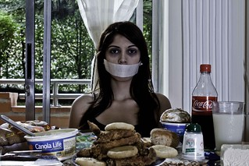
Подтипы булимии:
С компенсаторным(очистительным) поведением (purging type),
Без очистительного поведения (non purging type).

Slide 8
Психогенное \ Компульсивное переедание

Slide 9
Орторексия

Slide 10
Бигорексия

Slide 11
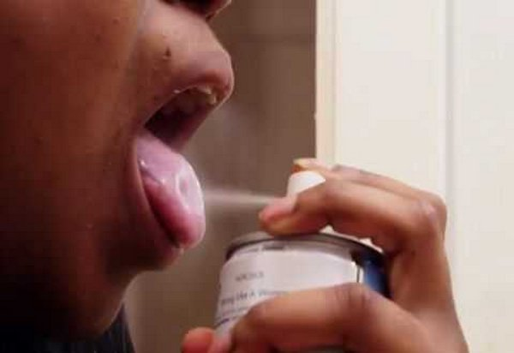
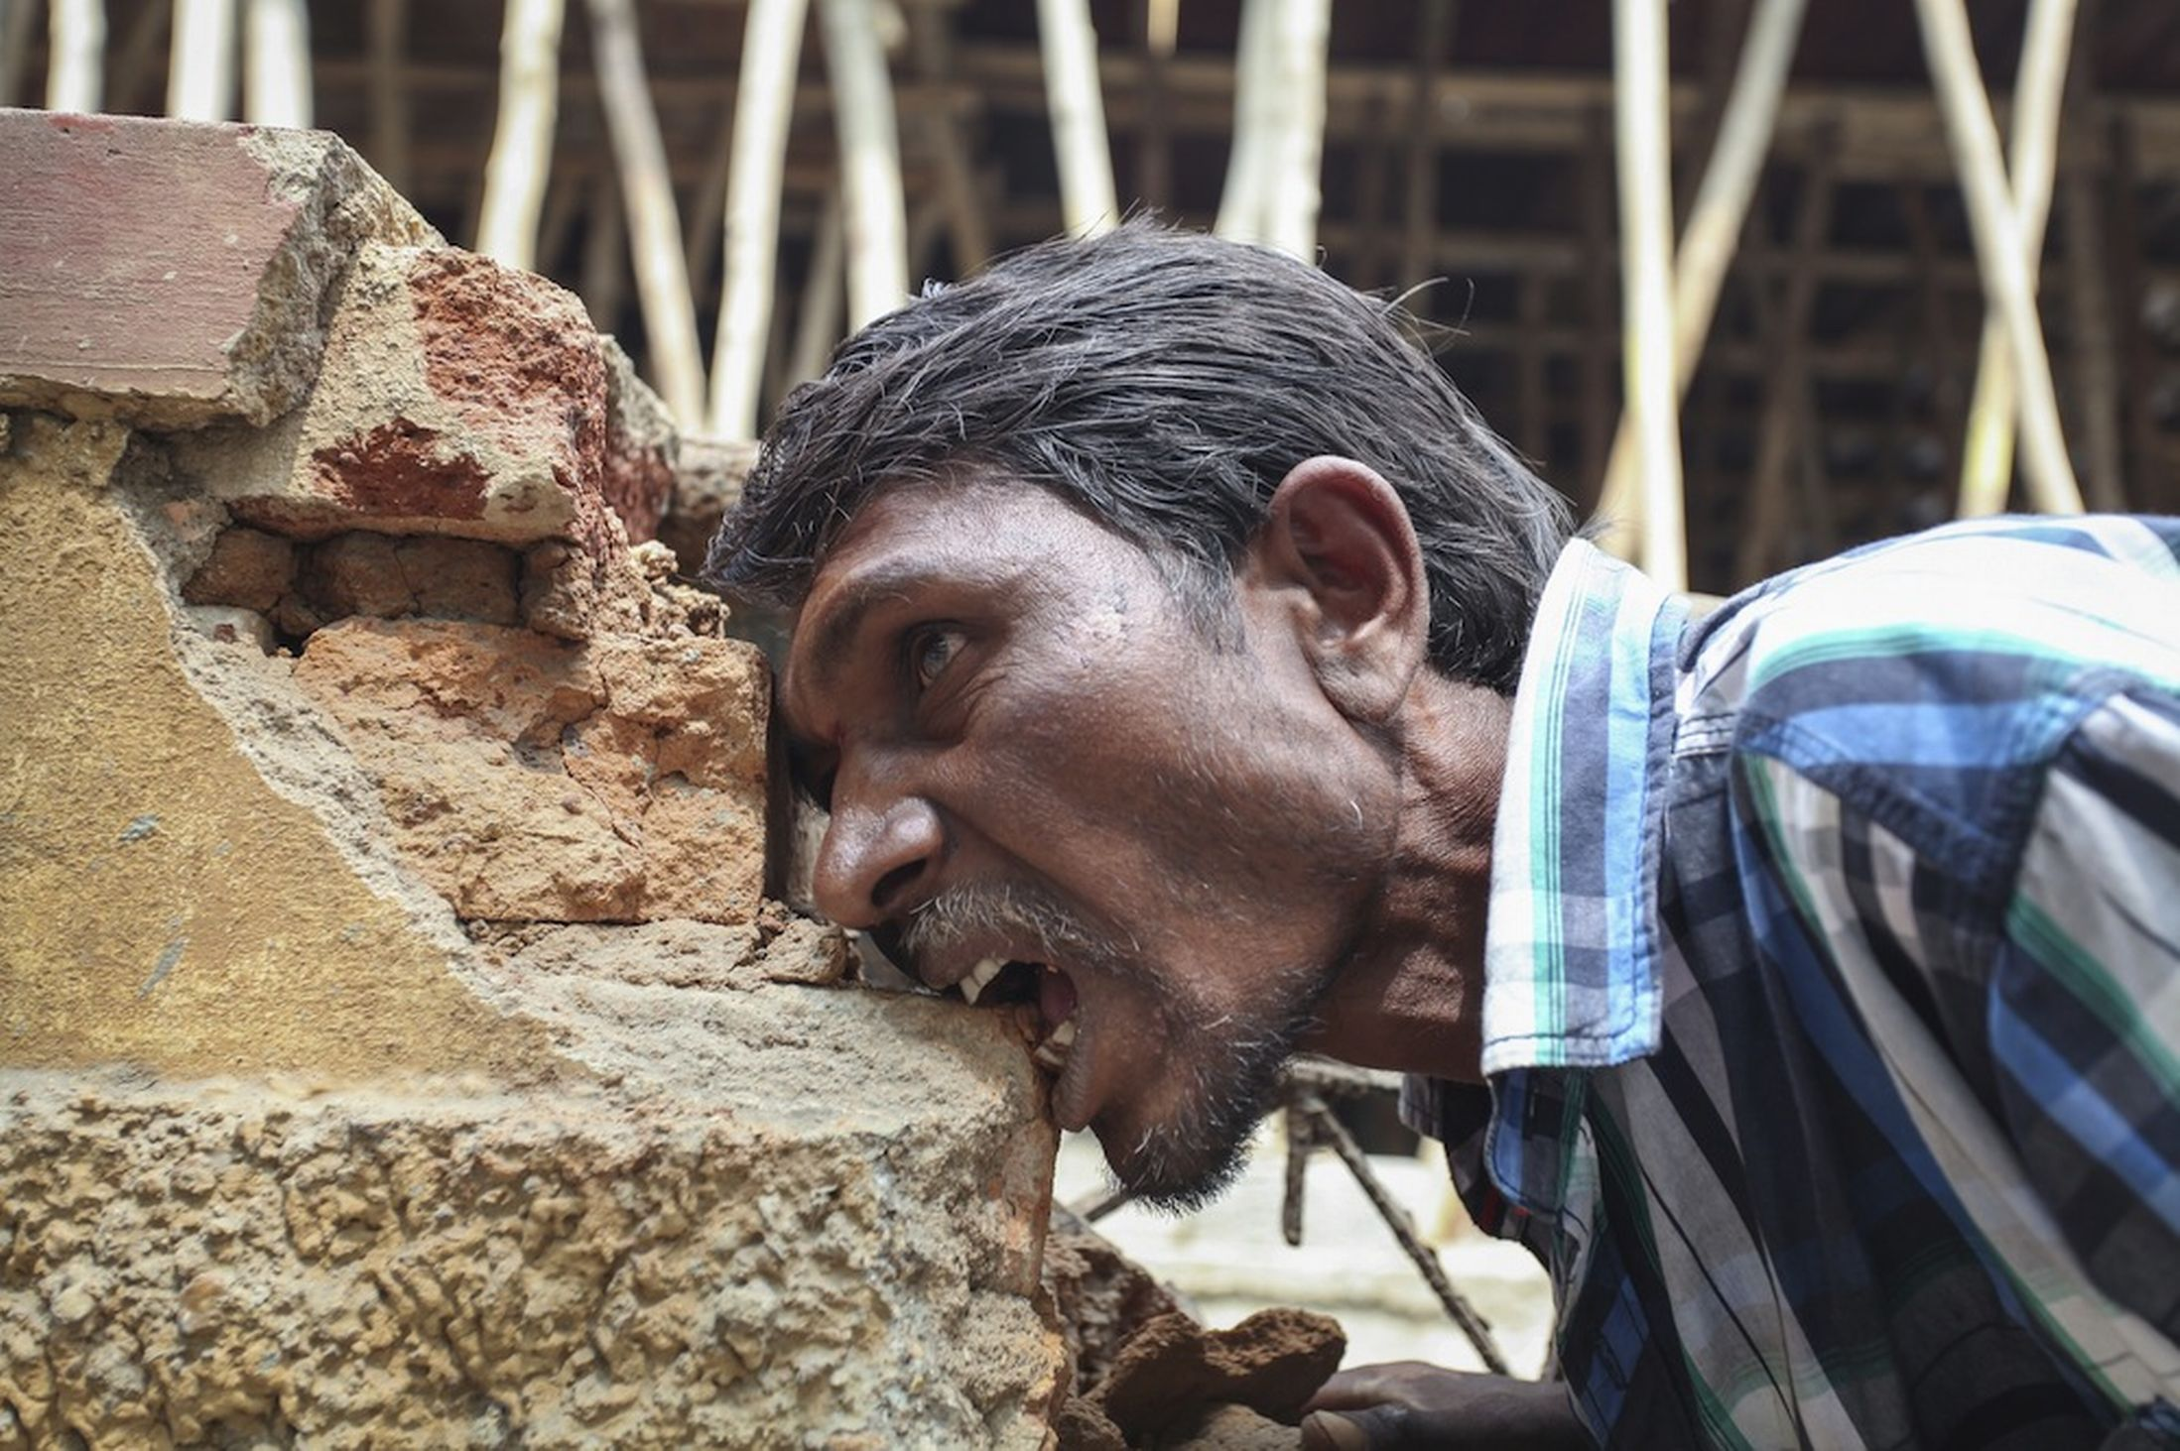
Цицеро

Slide 12
Благодарю за внимание

